Slide 1
数据结构
中国地质大学地理与信息工程学院

Slide 2
第四章 数组、串与广义表

Slide 3

本章教学内容
数组
特殊矩阵
稀疏矩阵
字符串

Slide 4
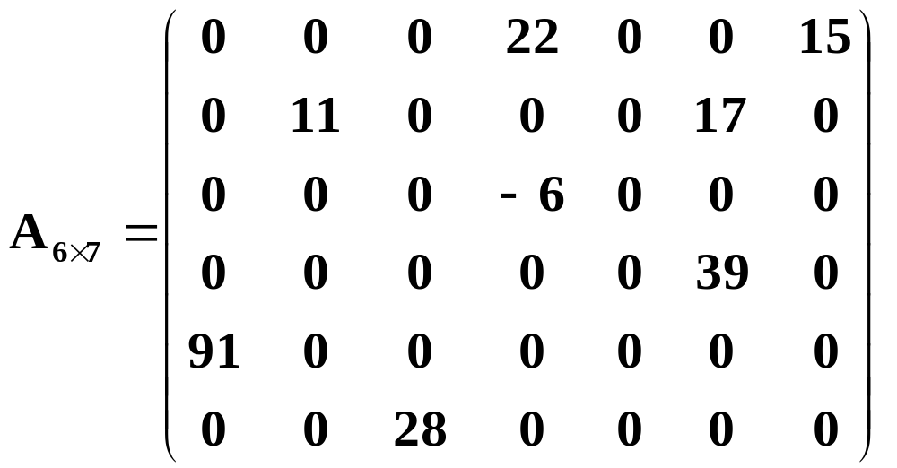
稀疏矩阵（Sparse Matrix）
设矩阵 A 中有 s 个非零元素，若 s 远远小于矩阵元素的总数（即s≤m×n），则称 A 为稀疏矩阵。
稀疏因子e = s/(m*n)，有人认为 e≤0.05 时称之为稀疏矩阵。

Slide 5
4.3 稀疏矩阵
稀疏矩阵（Sparse Matrix）：大量矩阵元素的值为0，且分布没有一定的规律。
  稠密矩阵：很少元素为0
结构化的稀疏矩阵
  对角矩阵
  三对角矩阵
  下/上三角矩阵（算不算稀疏？）
非结构化的稀疏矩阵：需要特殊方法

Slide 6
以常规方法，即以二维数组表示高阶稀疏矩阵时产生的问题：
（1）零值元素占的空间很大；
（2）计算中进行很多和零值的运算。
解决问题的原则：
（1）尽可能减少存或不存零值元素；
（2）尽可能不作和零值元进行的运算；
（3）运算方便：
能尽可能快地找到下标值（i,j）对应的元素；
能尽可能快地找到同一行或同一列的非零值元。

Slide 7
（1）稀疏矩阵的三元组表示
根据压缩存储的概念，只存储稀疏矩阵的非零元，但由于它的分布没有规律，所以要同时记下：
非零元所在的行row（i）；
非零元所在的列column（j）；
非零元的值value（a_{ij}）。
一个三元组<row,column,value>唯一确定了矩阵A的一个非零元。
一个稀疏矩阵可由表示非零元的三元组表及其行、列和非零元个数唯一确定。

Slide 8
三元组定义
template <class T>
class Term
{
private:
int row, col;
T value;
}；

Slide 9
例如，矩阵A的三元组表示
 | row | col | value
[0] | 1 | 4 | 22
[1] | 1 | 7 | 15
[2] | 2 | 2 | 11
[3] | 2 | 6 | 17
[4] | 3 | 4 | -6
[5] | 4 | 6 | 39
[6] | 5 | 1 | 91
[7] | 6 | 3 | 28
0 | 0 | 0 | 22 | 0 | 0 | 15
0 | 11 | 0 | 0 | 0 | 17 | 0
0 | 0 | 0 | -6 | 0 | 0 | 0
0 | 0 | 0 | 0 | 0 | 39 | 0
91 | 0 | 0 | 0 | 0 | 0 | 0
0 | 0 | 28 | 0 | 0 | 0 | 0
A_{6×7} =
稀疏矩阵
稀疏矩阵的三元组表
稀疏矩阵A可由8个三元组以及（6，7，8）作为它的描述。

Slide 10
稀疏矩阵的存储结构
稀疏矩阵的三元组线性表有两种存储结构：
    顺序存储结构：SparseMatrix（三元组）
    链式存储结构：LinkedMatrix（正交链表）
—— 稀疏矩阵有这两种存储结构。

Slide 11
稀疏矩阵的三元组定义
template<class E>
struct Triple { //三元组
int row, col; //非零元素行号/列号
E value; //非零元素的值
void operator = (Triple<E>& R) //赋值
{ row = R.row; col = R.col; value = R.value; }
};
const int DefaultSize = 100;

Slide 12
稀疏矩阵的类定义（顺序存储）
template <class E>
class SparseMatrix {
pvivate:
int Rows, Cols, Terms; //行／列／非零元素数
Triple<E> *smArray; //三元组表
int maxTerms;
public:
SparseMatrix (int maxSz = DefaultSize); //构造函数
SparseMatrix(SparseMatrix<E>& x);
~SparseMatrix() { delete [] smArray; }
SparseMatrix<E> & operator = (SparseMatrix<E> &x);

Slide 13
SparseMatrix<E> Transpose();
SparseMatrix<E> FastTranspos();
SparseMatrix<E> Add(SparseMatrix<E> &b);
SparseMatrix<E> Multiply(SparseMatrix<E> &b);
friend ostream& operator << (ostream &out, SparseMatrix<E> &M);
friend istream& operator >> (istream &in, SparseMatrix<E> &M)
};

Slide 14
稀疏矩阵的构造函数
template <class E>
SparseMatrix<E>::SparseMatrix (int maxSz ) {
maxTerms = maxSz;
if( maxSz<1 ) { …. }
smArray = new Triple<T>[maxSz]; //三元组表
if (smArray == NULL) {
cerr << “存储分配失败！” << endl; exit(1);
}
Rows = Cols = Terms = 0;
};

Slide 15
稀疏矩阵的拷贝构造
template < class E>
SparseMatrix<E>::SparseMatrix(SparseMatrix<E>& x) {
Rows = x.Rows;
Cols = x.Cols;
Terms=x.Terms;
maxTerms =x.maxTerms;
smArray = new Triple<E>[maxTerms];//修改
assert(smArray);
int i;
for(i=0;i<=Terms;i++) smArray[i]=x.smArray[i];
}

Slide 16
稀疏矩阵的赋值重载
template <class E>
SparseMatrix<E> & operator = (SparseMatrix<E> &x)
{
Rows = x.Rows; Cols = x.Cols; Terms=x.Terms;
maxTerms =x.maxTerms;
delete [] smArray; //先清后建再复制
smArray = new Triple<E>[maxTerms];
assert(smArray);
for(int i = 0; i < x.Terms; i++) smArray[i] = x.smArray[i];
return *this;
}

Slide 17
求稀疏矩阵的转置
对于一个m×n的矩阵A，它的转置矩阵B是一个n×m的矩阵，且满足b_{ij}＝a_{ji}，0≤i，j≤n-1。
0 | 0 | 0 | 22 | 0 | 0 | 15
0 | 11 | 0 | 0 | 0 | 17 | 0
0 | 0 | 0 | -6 | 0 | 0 | 0
0 | 0 | 0 | 0 | 0 | 39 | 0
91 | 0 | 0 | 0 | 0 | 0 | 0
0 | 0 | 28 | 0 | 0 | 0 | 0
0 | 0 | 0 | 0 | 91 | 0
0 | 11 | 0 | 0 | 0 | 0
0 | 0 | 0 | 0 | 0 | 28
22 | 0 | -6 | 0 | 0 | 0
0 | 0 | 0 | 0 | 0 | 0
0 | 17 | 0 | 39 | 0 | 0
15 | 0 | 0 | 0 | 0 | 0
A_{6×7} =
B_{7×6} =
稀疏矩阵A
A的转置矩阵B
一个稀疏矩阵的转置矩阵仍然是稀疏矩阵。

Slide 18
矩阵转置常规算法
用常规二维数组表示时的算法：
for(col=0;col<n;col++)
for(row=0;row<m;row++)
b[col][row]=a[row][col];
时间复杂度为：O(m×n)

Slide 19
稀疏矩阵的转置
一个 m×n 的矩阵 A，它的转置矩阵 B 是一个 n×m 的矩阵，且 A[i][j] = B[j][i]。即
  矩阵 A 的行成为矩阵 B 的列
  矩阵 A 的列成为矩阵 B 的行。
稀疏矩阵的转置运算：要转化为对应三元组表的转置，新生成的三元组也应以行、列次序排列。

Slide 20
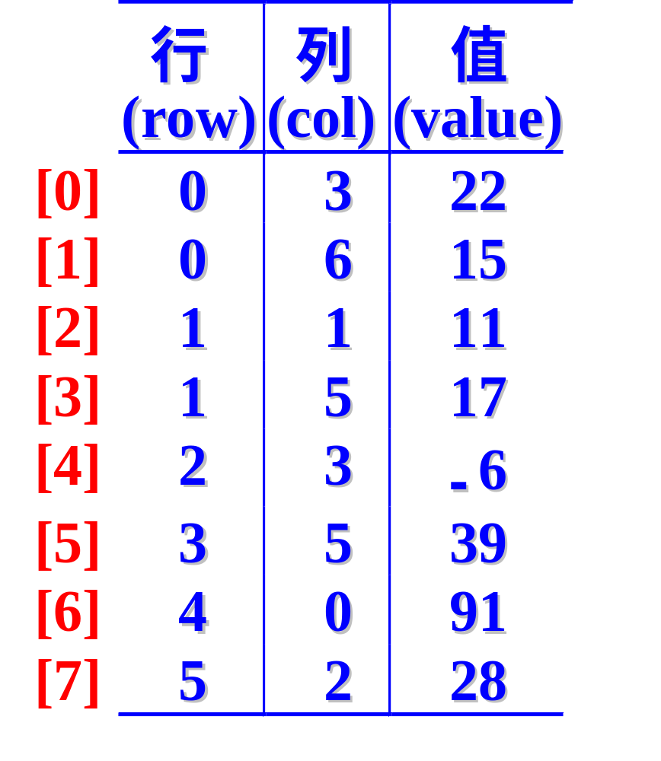
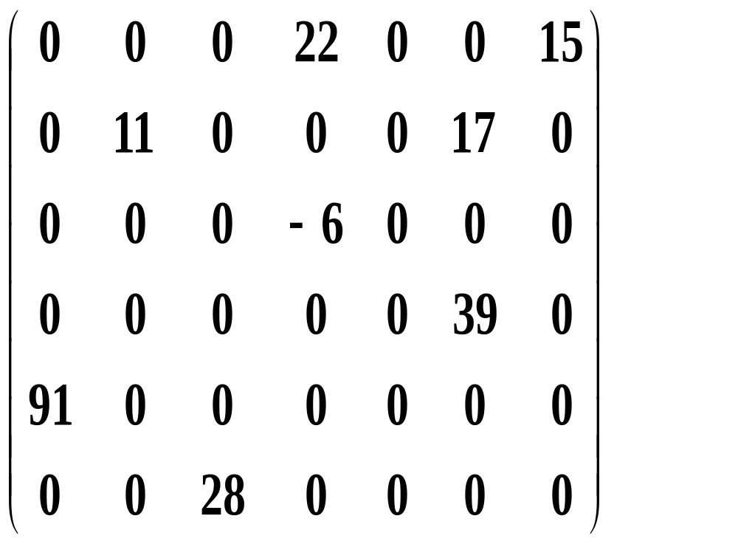
稀疏矩阵A
稀疏矩阵

Slide 21
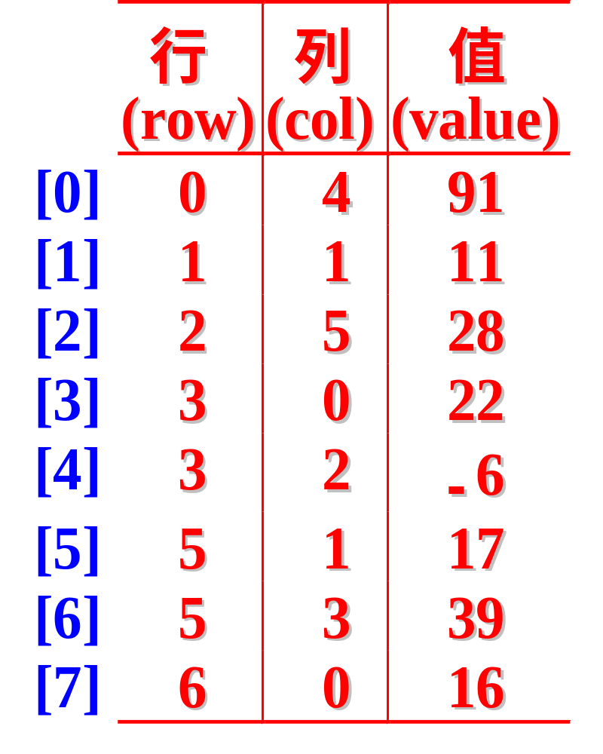
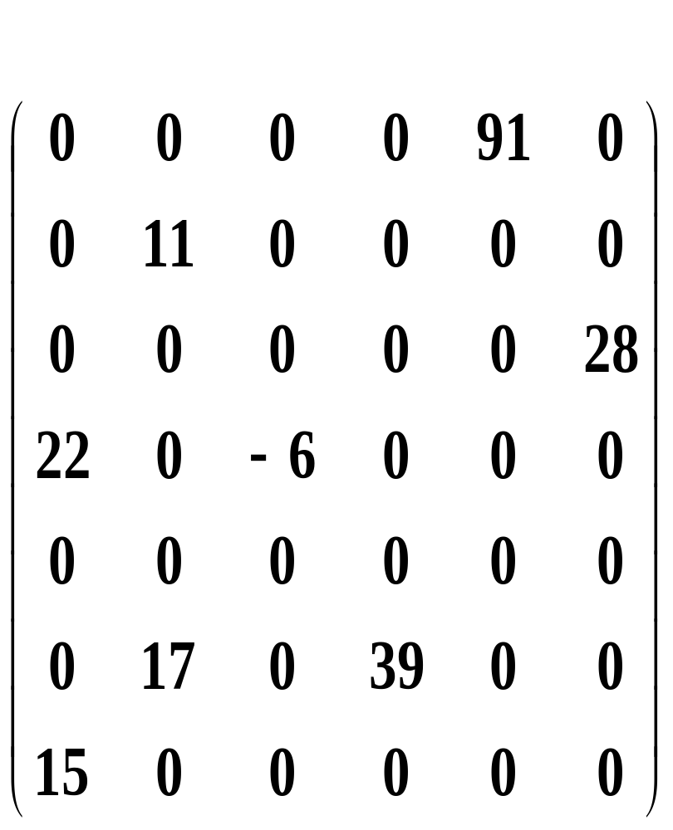
A的转置矩阵
转置矩阵

Slide 22
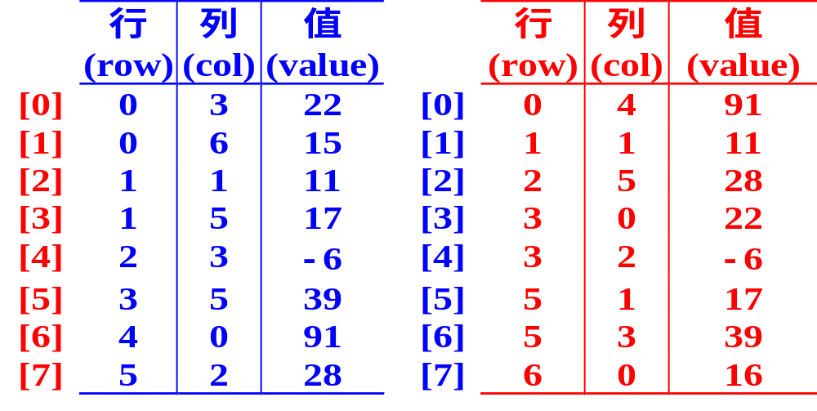
用三元组表表示的稀疏矩阵及其转置
原矩阵三元组表 转置矩阵三元组表

Slide 23
稀疏矩阵转置算法思想
设矩阵列数为 Cols，对矩阵三元组表扫描Cols 次。第 k 次检测列号为 k 的项。
第 k 次扫描找寻所有列号为 k 的项，将其行号变列号、列号变行号，顺次存于转置矩阵三元组表。
行
列
值
行
列
值
(row)
(col)
(value)
(row)
(col)
(value)
0
3
22
0
4
91
0
6
15
1
1
11
1
1
11
2
5
28
1
5
17
3
0
22
2
3
-
6
3
2
-
6
3
5
39
5
1
17
4
0
91
5
3
39
5
2
28
6
0
16

Slide 24
稀疏矩阵的转置
template <class E>
SparseMatrix<E> SparseMatrix<E> ::Transpose () {
//转置this矩阵，转置结果由B返回
SparseMatrix<E> B(maxTerms);
B.Rows = Cols; B.Cols = Rows;
B.Terms = Terms;
//转置矩阵的列数,行数和非零元素个数
if (Terms > 0) {
int CurrentB = 0; //转置三元组表存放指针
int i, k;

Slide 25
for (k = 0; k < Cols; k++) //处理所有列号
for (i = 0; i < Terms; i++)
if (smArray[i].col == k)
{
B.smArray[CurrentB].row = k;
B.smArray[CurrentB].col =
smArray[i].row;
B.smArray[CurrentB].value=
smArray[i].value;
CurrentB++;
}
}
}
时间复杂度为：O(Cols×Terms)

Slide 26
稀疏矩阵转置算法的评估
设矩阵三元组表总共有 t 项，上述算法的时间代价为 O ( n* t )。当非零元素的个数 t 和 m*n 同数量级时，算法transmatrix的时间复杂度为O(m*n²)。
若矩阵有 200 行，200 列，10,000 个非零元素，总共有 2,000,000 次处理。
处理效率极低！

Slide 27
快速转置算法
快速转置算法的思想为：对原矩阵A扫描一遍，按A中每一元素的列号，立即确定在转置矩阵B三元组表中的位置，并装入它。
为加速转置速度，建立辅助数组 rowSize 和 rowStart：
  rowSize记录矩阵转置前各列（转置矩阵各行）非零元素个数；
  rowStart记录各行非零元素在转置三元组表中开始存放位置。
扫描矩阵三元组表，根据某项列号，确定它转置后的行号, 查rowStart表, 按查到的位置直接将该项存入转置三元组表中。

Slide 28
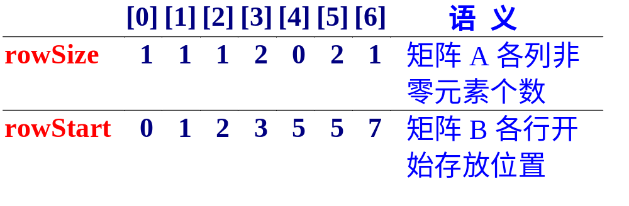
行
列
值
(row)
(col)
(value)
0
4
91
1
1
11
2
5
28
3
0
22
3
2
-
6
5
1
17
5
3
39
6
0
16
A三元组 | (0) | (1) | (2) | (3) | (4) | (5) | (6) | (7)
行row | 0 | 0 | 1 | 1 | 2 | 3 | 4 | 5
列col | 3 | 6 | 1 | 5 | 3 | 5 | 0 | 2
值value | 22 | 15 | 11 | 17 | -6 | 39 | 91 | 28

Slide 29
快速转置算法的准备工作
辅助数组rowSize[ ], 存放*this矩阵第i列中的非0元素个数，也即：转置矩阵的第i行的非0元素个数）；
for ( int i = 0; i < Cols; i++ ) rowSize[i] = 0; //数组清零
for ( i = 0; i < Terms; i++ ) rowSize[smArray[i].col]++;
//扫描矩阵*this的三元组表，逐个取出三元组的列号col，
//把以此列号为下标的辅助数组元素的值累加1

Slide 30
快速转置算法的准备工作（续）
辅助数组rowStart[ ], 存放*this矩阵各行非零元素在转置矩阵的三元表中的存放位置。
  rowStart[0]=0;
for ( i = 1; i <Cols; i++ )
rowStart [i] = rowStart [i-1]+ rowSize[i-1];
该数组在转置过程中不断更新！
*this矩阵第i 行的下一个非0元素在转置矩阵中的位置

Slide 31
 | row | col | value
[0] | 0 | 3 | 22
[1] | 0 | 6 | 15
[2] | 1 | 1 | 11
[3] | 1 | 5 | 17
[4] | 2 | 3 | -6
[5] | 3 | 5 | 39
[6] | 4 | 0 | 91
[7] | 5 | 2 | 28
 | row | col | value
[0] | 0 | 4 | 91
[1] | 1 | 1 | 11
[2] | 2 | 5 | 28
[3] | 3 | 0 | 22
[4] | 3 | 2 | -6
[5] | 5 | 1 | 17
[6] | 5 | 3 | 39
[7] | 6 | 0 | 15
 | [0] | [1] | [2] | [3] | [4] | [5] | [6] | 语 义
rowSize |  |  |  |  |  |  |  | 矩阵*this中各列非零元素个数
rowStart | 0 |  |  |  |  |  |  | 矩阵b各行开始存放位置
1
1
1
1
0
2
1
2
1
1
2
3
5
5
7
rowStart[i]=rowStart[i-1]+rowSize[i-1];

Slide 32
稀疏矩阵的快速转置算法
template <class E>
SparseMatrix<E> SparseMatrix<E>::FastTranspos () {
int *rowSize = new int[Cols]; //列元素数数组
int *rowStart = new int[Cols]; //转置位置数组
SparseMatrix<E> B(maxTerms);
B.Rows = Cols; B.Cols = Rows;
B.Terms = Terms;
if (Terms > 0) {
int i, j;
for (i = 0; i < Cols; i++) rowSize[i] = 0;
for (i = 0; i < Terms; i++) rowSize[smArray[i].col]++;

Slide 33
转置算法的时间复杂性：O(Cols+Terms)
rowStart[0] = 0;
for (i = 1; i < Cols; i++)
rowStart[i] = rowStart[i-1]+rowSize[i-1];
for (i = 0; i < Terms; i++) {
j = rowStart [smArray[i].col];
B.smArray[ j ].row = smArray[i].col;
B.smArray[ j ].col = smArray[i].row;
B.smArray[ j ].value = smArray[i].value;
rowStart [smArray[i].col]++;
}
}
delete [ ] rowSize; delete [ ] rowStart;
return B;
}

Slide 34
自学部分
稀疏矩阵的加法 P148 程序4.5
稀疏矩阵的乘法 P151 程序4.6
  也用到了类似矩阵转置的两个辅助数组

Slide 35
（2）稀疏矩阵的链表描述：十字链表
在矩阵操作(+、-、*、/)时矩阵非零元素的个数和位置会发生动态变化，三元组表就不适合于作稀疏矩阵的存储结构；
如果简单地采用单链表来存储各个三元组结点，会使矩阵运算时的时间复杂度提高；
对于矩阵来说，按行操作和按列操作是主要的操作方法，因此，对于存储矩阵的链表，应有行链表入口和列链表入口，所以，稀疏矩阵的链接表示采用正交链表：行链表与列链表十字交叉，又称为十字链表。

Slide 36
行链表的串接
first
link
0 0 3 0 4
0 0 5 7 0
0 0 0 0 0
0 2 6 0 0
1
NULL
3
3
5
4
row
a.first
col
val
2
NULL
3
5
4
7
4 0
NULL
2
2
3
6
link
Notes:
注意品红色结点的第三个域(a)是一个行链表，见课本叙述

Slide 37
十字链表：一种描述形式
结点结构：
row
col
value
down
right
行、列链表都可以变化为循环链表

Slide 38
行链表数组
1
3
1
0 0 3 0 4
0 0 5 7 0
0 0 0 0 0
0 2 6 0 0
3
5
4
N
2
3
2
5
4
7
N
NULL
4
2
4
2
3
6
N

Slide 39
行列链表的最终组合
0 0 3 0 4
0 0 5 7 0
0 0 0 0 0
0 2 6 0 0
1
3
1
3
5
4
N
2
3
2
5
4
7
N
NULL
4
2
4
2
3
6
N
N

Slide 40
本节小结
稀疏矩阵
  存储方式（三元组顺序表、十字链表）
  转置算法（快速）

